Slide 1
Code readability
201834714 학부생 박원영

Slide 2
목차
도입과 원칙: 코드 가독성의 중요성, 프로그래밍 원칙
명명: 이름이 나타내는 내용, 문법, 단어 선택
주석: 문서화, 인라인 주석
상태: 상태 변환 관리, 불필요한 상태 삭제
절차: 함수 및 메서드 흐름 명시화 및 분리
의존성 I: 2가지 유형 사이의 의존도
의존성 II: 의존성의 방향, 중복, 명시성
리뷰: 코드 리뷰 요청, 리뷰 코멘트

Slide 3
Readable Code (가독성)
Obvious : isVisible > flag
Simple : isA && isB > !(!isA || !isB) && isB
Isolated : responsibility & dependency
Structured

Slide 4
Readable Code (가독성)
지속 가능한 발전
코드 읽기(해독) > 코드 작성

Slide 5
지속 가능한 개발을 위해
리팩토링
가독성 & 기술 부채 확장
=> 코드 읽기가 수월해야 함

Slide 6
프로그래밍의 원칙
The Boy scout Rule
YANGI
KISS
Single Responsibility principle
Premature Optimization is the root of all evil

Slide 7
The Boy scout Rule
격언 : Try to leave this world a little better than you found it...
⇒ 깔끔한 코드 작성

Slide 8
The Boy scout Rule
Add : 주석, 테스트
Remove : 불필요한 의존, 멤버, 조건
Rename : 타입, 함수, 변수
Break : 거대한 타입, 거대한 함수, 중첩, 순서 호출
Structure : 의존, 추상화 레이어, 타입 계층

Slide 9
The Boy scout Rule
필요한 경우만 코드 추가하기
코드의 정확한 장소인가?
더 간단하게 만들 수 있는가?

Slide 10
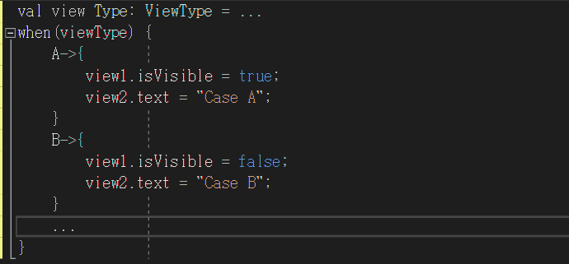
The Boy scout Rule
NO

Slide 11

The Boy scout Rule
매개변수 선언
조건식 제거
YES

Slide 12
YANGI
You Arent Gonna Need It (YANGI)
: 당장 필요할 때만 코드 구현하기
⇒ 구조 단순하게 작성 (for 코드 변경 준비)
사용하지 않는 함수/변수, 구현이 하나 이하인 추상화 레이어,
상수값에 대한 함수의 매개변수, 주석 달기 등등

Slide 13
KISS
Keep It Simple Stupid (KISS)
: 구현기법 단순화
단순화 방법
library/framework/design의 사용 제한
가능한 구현의 디폴트 사용

Slide 14
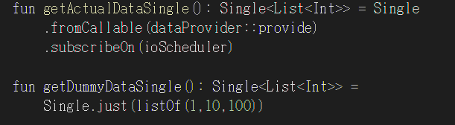
KISS
YES

Slide 15
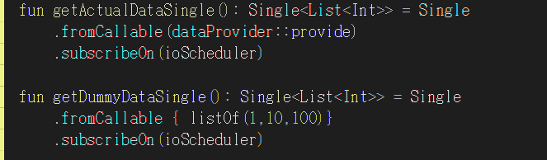
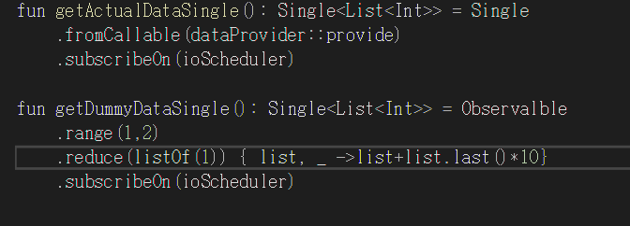
KISS
NO

Slide 16
Single Responsibility principle
클래스는 오직 1가지 이유만으로 변경해야 한다.
ex)
클래스 => 사용자 정보의 구조(이름,메일주소) + 집합(등록완료 사용자 리스트)

Slide 17
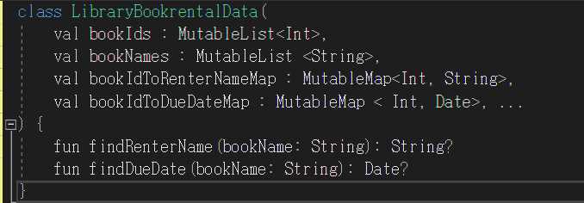
Single Responsibility principle
NO

Slide 18
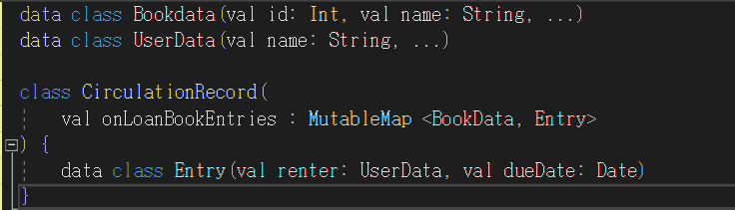
Single Responsibility principle
YES

Slide 19
Single Responsibility principle
책임을 작게하기 위한 분할 기준
- 각 엔티티에 대한 모델
- 각 계층과 구성요소에 대한 로직
- 각 대상 유형에 대한 유틸리티

Slide 20
Premature Optimization is the root of all evil
조기 최적화는 모든 악의 근원이다.
이전
NO
이후
YES

Slide 21
Premature Optimization is the root of all evil
반드시 프로파일링(시스템의 향상 속도 테스트)과 플랫폼 지원 필요
- 변경 가능한 인스턴스 재사용
- 늦은 초기화
- 캐시
- 인라인 추출
- 인스턴스 풀(객체 재사용)

